Slide 1
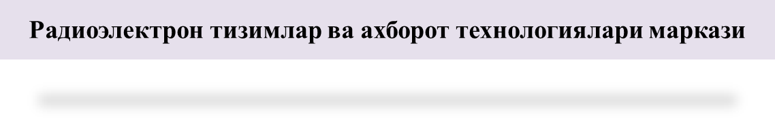

Ахборот хавфсизлиги йўналиши бўйича магистрлик даражасидаги
Диссертация
Илмий раҳбар: Курьязов Д.М. Диссертант: Ортиков Ж.К.
Тошкент - 2014

Slide 2


Мавзунинг долзарблиги
Ахборот технологияларининг ривожланиб бориши, ахборот-коммуникация тизимларида ахборот ҳимоясининг асосий масалаларини ҳал қилишда қўлланилувчи криптографик воситаларни узлуксиз равишда такомиллаштириб боришни талаб этади. Ахборотни криптографик ва техник ҳимоя қилиш воситаларини яратиш бўйича 2011–2015 йилларга мўлжалланган “Илмий тадқиқот ва тажриба-конструкторлик ишлари” режасига асосан янги криптографик алгоритмлар яратиш бўйича илмий тадқиқот ишларини олиб бориш назарда тутилган. Шунинг учун ҳам маскур йўналишда диссертация ишини олиб бориш долзарб масала ҳисобланади.

Slide 3
Мавзунинг ўрганилганлик даражаси
1. 2000 йил Florent Chabaund, Antoine Joux ларнинг “Differential Collisions of SHA-0” мақоласида SHA-0 алгоритмига дифференциал криптотаҳлил усулини қўллаб коллизия топиш билан боғлиқ масалалар кўриб чиқилган.
2. 2006 йилда Марказ мутахассислари Д.Е.Акбаров, Д.М. Куръязов, М.О Жуманиязовлар томонидан Ўзбекистон Республикаси давлат стандарт шифрлаш, хэш, электрон рақамли имзо алгоритмлари таҳлили юзасидан илмий тадқиқот иши бажарилган. Миллий стандарт хэш-функция турли вариантлари бўйича коллизия топиш масаласи билан боғлиқ натижалар келтирилган.
3. 2007 йилда Krystian Matusiewicz “Analysis of Modern Dedicated Cryptographic Hash Functions” номли докторлик диссертация ишида замонавий хэш-функция алгоритмларида (MD ва SHA) коллизия топиш масалалари таҳлилини келтирилган.
4. 2007 йил Марказ магистранти С.С.Содиқов томонидан Янги калитсиз хэш алгоритмини яратиш бўйича магистрлик диссертация иши бажарилган.

Slide 4

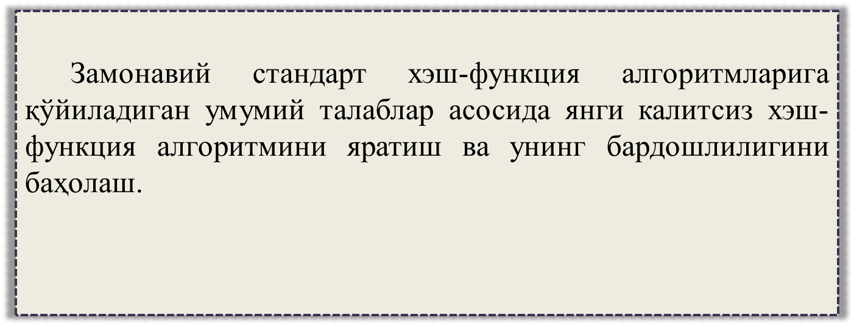
Тадқиқотнинг мақсади

Slide 5




Мақсаддан келиб чиқувчи вазифалар
Мавжуд стандарт хэш-функция алгоритмлари ва улар яратилиши таҳлили
Янги калитсиз хэш-функция алгоритми математик моделини ишлаб чиқиш
Янги калитсиз хэш-функция алгоритми ва уни таҳлил қилиш дастурий таъминотини яратиш
Натижаларни криптологик нуқтаи назардан таҳлил қилиш ва самарадорлигини баҳолаш

Slide 6
1-боб.Мавжуд стандарт хэш-функция алгоритмлари ва улар яратилиши таҳлили
§ 1.1 Калитли ва калитсиз хэш-функция алгоритмларининг умумий қурилиш тамойиллари таҳлили
Калитли хэш-функциялар қурилиш тамойиллари
Калитсиз хэш-функциялар қурилиш тамойиллари
§ 1.2 Мавжуд стандарт хэш-функция алгоритмлари таҳлили
Марказда қилинган илмий тадқиқот ишлари натижалари таҳлили
Хорижда қилинган илмий тадқиқот ишлари натижалари таҳлили
§1.3 Хэш-функция алгоритмларига нисбатан криптотаҳлил ўтказишнинг мавжуд усуллари

Slide 7



II боб. Янги калитсиз хэш-функция алгоритми математик моделини ишлаб чиқиш
Бугунги кунда АҚШ, Россия Федерацияси ва Европа давлатлари томонидан стандарт янги хэш функция алгоритмларини яратиш бўйича “SHA-3”, “Стрибог”, “NESSIE” каби криптолойихалар бир нечта босқичда ўтказилган бўлиб, криптолойихаларда стандарт хэш функция алгоритмларини яратиш бўйича қўйилган умумий талаблар қуйида келтирилган:
Яратиладиган алгоритм кенг оммо учун очиқ бўлиши, хавфсизлиги унинг бирор бир параметри ёки акслантиришининг махфий тутилиши эвазига таъминланмаслиги;
Алгоритм содда ва уни тушиниш осон бўлиши лозим, яъни алгоритмда қўлланилган акслантиришлар математик жиҳатдан содда ифодаланиши;
Ихтиёрий берилган х маълумот учун h(х) хэш қиймат осон ҳисобланиши;

Slide 8





“SHA-3”, “Стрибог”, “NESSIE” криптолойихаларида стандарт хэш функция алгоритмларини яратиш бўйича қўйилган умумий талаблар
Бир нечта хэш қиймат олиш режими мавжудлиги, яъни алгоритм ҳар–хил узунликдаги хэш қиймат олиш вариантларига эга бўлиши;
Хэш функция алгоритми аппарат-дастурий платформаси осон реализация қилинадиган бўлиши;
Хэш функция алгоритми тез ишлаши ва дастурий таъминоти кам хотира талаб қилиши;
Алгоритм маълумотларни ҳимоя қилишда қўшимча имкониятларга эга бўлиши;
Хэш функция алгоритми сиқиш функциясига эга бўлиши ва у биртомонламалилик хоссасини бажариши

Slide 9





“SHA-3”, “Стрибог”, “NESSIE” криптолойихаларида стандарт хэш функция алгоритмларини яратиш бўйича қўйилган умумий талаблар
Раундлар сони алгоритмнинг бардошлилигини таъминлайдиган ва тезлиги етарли даражада бўладиган қилиб ўрнатилиши;
Хэш функция алгоритмида қўлланилган ўзгармас катталикларни тўғри танлаш;
Бир томонлилик хоссаси, яъни маълумотнинг хэш қиймати
h (х)= Н маълум бўлганда, х маълумотни тиклаб бўлмаслиги
Хэшланадиган маълумотни белгиланган тартибда тўлдириш қоидасининг мавжудлиги;
Коллизияга бардошлилик хоссаси, яъни коллизия топишга қаратилган барча турдаги криптотахлил усулларига бардошли бўлиши;

Slide 10
Хэш функция алгоритмларини лойиҳалаш босқичлари
1. Хэш функция алгоритмларини қўлланиш соҳасини ўрганиш
2. Чиқишдаги хэш қиймат узунлигини танлаш
3. Очиқ маълумотдан генерация қилинадиган калитларни бардошлилигини таъминлаш
4. Асосий криптографик акслантиришларни танлаш ва хэш функция алгоритмларини яратиш
5. Раундлар сонини ўрнатиш
6. Мавжуд криптотаҳлил усуллари ёрдамида бардошлигини баҳолаш
7. Хэш функция алгоритмининг тезлигини баҳолаш
8. Хэш функция алгоритми реализацияси учун фойдаланиладиган ресурсларни баҳолаш
9. Ўтказилган таҳлил натижалари бўйича хэш функция алгоритмини модификациялаш
10. Модификацияланган хэш функция алгоритмига батафсил криптотаҳлил ўтказиш
11. Статистик тестлар ва махсус экспериментларни ўтказиш

Slide 11
Хэш функция қуриш (конструктив схемасини) принципини танлаш
Бугунги кунда энг кўп тарқалган хэш функция қуриш схемалари қуйидагилар:
Янги хэш функция алгоритмини яратишда унинг қурилиш (принципи) конструкцияси, сиқиш функцияси ва унда қўлланиладиган акслантиришлар ҳамда раундлар сонини тўғри танлаш, хэш функция алгоритмининг бардошлилиги, аппарат реализацияси ва тезлигини таъминлашда таъсир кўрсатувчи асосий омил ҳисобланади. Бундан ташқари албатта маълумотни тўлдириш қоидаси бўлиши лозим. Агар ушбу параметрлар тўғри танланса юқорида келтирилган талабларга жавоб берадиган хэш функция алгоритмини қуриш мумкин.
Меркл Дамгард схемаси;
Рабин схемаси;
Давийес Майер схемаси;
Матяс Майер Осеас схемаси;
Миагучи Принел схемаси;
Кенг каналли Меркл Дамгард схемаси;
Губка (“Sponge”) принципи.

Slide 12
Хэш функция қуриш (конструктив схемасини) принципини танлаш
Меркл Дамгард схемаси
Схеманинг заиф томонлари:
Малумотни керакли узунликкача тўлдириш, яъни агар криптоаналитик битта коллизия топса бошқа коллизияларни топиш осон.
Хэш қийматни берувчи иккинчи бир маълумотни (иккинчи прообразни) топиш узун маълумотлар учун переборга нисбатан эффектив хисобланади.
Устунлиги:
Меркл-Дамгард схемасида агар f сиқиш функцияси коллизияга бардошли бўлса, ушбу принцип асосида қурилган хэш функция алгоритмлари ҳам коллизияга бардошли бўлади.
Хэш функция алгоритмлари қуришнинг Меркл-Дамгард схемаси ихтиёрий узунликдаги М маълумотни фиксирланган N узунликдаги маълумотга (N<M) итератив сиқиш функцияси ёрдамида акслантиради. Сиқиш функцияси бир томонлама функция ёки блокли шифрлаш алгоритми бўлиши мумкин.
М₀
М₁
М₂
М₃
М₄
…
…
…
...
М_{n-1}
М_{n}
М_{i}
Бир томонлама функция
H_{i-1}
Сиқиш функция
H_{i}
2.1. расм. Меркл-Дамгард схемаси

Slide 13
Хэш функция қуриш (конструктив схемасини) принципини танлаш
Рабин схемаси
Схеманинг камчилиги:
Ушбу усулда хэш қиймат узунлиги шифрланган блок узунлиги билан тенг бўлади. Масалан сиқиш функцияси ўрнида DES шифрлаш алгоритмидан фойдаланилса, хэш қиймат 64 бит узунликка эга бўлади. Ушбу хэш қийматни "Матнлар тўқнашуви" деб номланувчи криптоҳужум усули билан коллизияга учратиш мумкин.
Очиқ маълумотдан генерация қилинган калитларнинг бардошли бўлмаслиги, яъни ҳар хил очиқ маълумотдан бир хил қоида асосида генерация қилинган раунд калитларида 0 ва 1 ларнинг баланслашмаганлиги, ёки даврий қайтарилувчи бўлиши шифраш алгоритмининг хусусиятидан келиб чиққан холда коллизия топиш имкониятини беради.
Хэш функция алгоритмлари қуришнинг Рабин схемаси ихтиёрий узунликдаги М маълумотни фиксирланган N узунликдаги маълумотга (N<M) блокли шифрлаш алгоритми ёрдамида акслантиради. Сиқиш функцияси вазифасини блокли шифрлаш алгоритми бажаради.
Хэш-функция алгоритмининг тезлиги шифрлаш алгоритмининг тезлигига боғлиқ.
М₀
М₁
М₂
М₃
М₄
…
…
…
...
М_{n-1}
М_{n}
М_{i}
Блокли шифрлаш алгоритми, M_{i}-калит, H_{i-1}-очиқ матн, H_{i}-шифр матн вазифасини бажаради
H_{i-1}
Шифрлаш алгоритми
H_{i}
2.2. расм. Рабин схемаси

Slide 14
Хэш функция қуриш (конструктив схемасини) принципини танлаш
Девис-Мейер схемаси
Девис-Мейер схемаси Рабин схемасига ўхшаш бўлиб, "Матнлар тўқнашуви" деб номланувчи криптоҳужум усулига бардошлилигини таъминлаш мақсадида ҳар бир блокдан чиққан хэш қийматга ўзидан битта олдинги блокнинг хэш қиймати mod 2 амали бўйича қўшилади.
М₀
М₁
М₂
М₃
М₄
…
…
…
...
М_{n-1}
М_{n}
М_{i}
Блокли шифрлаш алгоритми, M_{i}-калит, H_{i-1}-очиқ матн, H_{i}-шифр матн вазифасини бажаради
H_{i-1}
Шифрлаш алгоритми
H_{i}
2.3. расм. Девис-Мейер схемаси

Slide 15
Хэш функция қуриш (конструктив схемасини) принципини танлаш
Матис-Мейер-Осеасе схемаси
Матис-Мейер-Осеасе схемаси Девис-Мейер схемасига ўхшаш бўлиб, унда хэшланадиган маълумот блоки очиқ матн вазифасини, инициализация вектори Н₀ g функциядан ўтказилиб, М₁ блокни шифрлашда калит вазифасини бажаради
М₀
М₁
М₂
М₃
М₄
…
…
…
...
М_{n-1}
М_{n}
М_{i}
Блокли шифрлаш алгоритми, M_{i}-очиқ матн, g(H_{i-1} ) –калит, H_{i}-шифр матн вазифасини бажаради
H_{i-1}
g(H_{i-1})
Шифрлаш алгоритми
H_{i}
2.4. расм. Матис-Мейер-Осеасе схемаси

Slide 16
Хэш функция қуриш (конструктив схемасини) принципини танлаш
Миагучи-Пренель схемаси
Матиса-Мейера-Осеаса схемасининг кенгайтирилган варианти бўлиб, алгоритмнинг криптохужумларга бардошлилигини ошириш мақсадида XOR амали ўрнига OR (ёки) амали ишлатилади ва ҳар бир блокдан чиққан хэш қийматга ўзидан битта олдинги блокнинг хэш қиймати mod 2^{n} амали бўйича қўшилади.
М₀
М₁
М₂
М₃
М₄
…
…
…
...
М_{n-1}
М_{n}
М_{i}
Блокли шифрлаш алгоритми, M_{i}-очиқ матн, g(H_{i-1} ) –калит, H_{i}-шифр матн вазифасини бажаради
H_{i-1}
g(H_{i-1})
Шифрлаш алгоритми
H_{i}
2.5. расм. Миагучи-Пренель схемаси

Slide 17
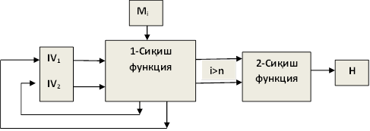
Хэш функция қуриш (конструктив схемасини) принципини танлаш
Кенг каналли Меркл-Дамгард схемаси
Ушбу схема Маркл-Дамгард схемаси камчиликларини бартараф этиш мақсадида, айнан маълумотни керакли узунликга тўлдириш билан боғлиқ муоммони ҳал қилиш учун яратилган. Меркл-Дамгард схемаси билан ишлаш принципи деярли ўхшаш, фарқи f сиқиш функцияси ички холати чиқувчи хэш қиймат узунлигидан катта.
H₀=IV₁||IV₂=0
f₁( IV₁,M_{i})
f₂( IV₁,IV₂)
R та раунддан кейин Н₀ векторнинг барча элементлари қийматга эга бўлади ва кейинги M_{i+1} блокка ўтилади.
2.6. расм. Кенг каналли Меркл-Дамгард схемаси

Slide 18
Янги хэш функция алгоритмининг лойиҳалаш босқичлари
Губка принципи
R та раунддан кейин S векторнинг барча элементлари қандайдир қийматга эга бўлади ва кейинги M_{i+1} блокка ўтилади.
Губка-итератив конструкция бўлиб, унинг асосий акслантириши –f га ихтиёрий узунликдаги маълумот киради ва ихтиёрий узунликдаги хэш қиймат чиқади. Губканинг ички холати S (фиксирланган b бит узунликда, b=r+c) орқали ифодаланади. S ички ҳолат 2 га бўлинади:
1. S1- ўлчами r бит;
2. S2- ўлчами с бит;
S₁ ва S₂ векторларнинг ўлчами ихтиёрий бўлиши мумкин, фақат S₂ қисмнинг узунлиги чиқишдаги хэш қиймат узунлигидан 2 марта катта бўлиши керак.
0 | 0 | 0 | 0 | 0 | 0 | 0 | 0
0 | 0 | 0 | 0 | 0 | 0 | 0 | 0
0 | 0 | 0 | 0 | 0 | 0 | 0 | 0
0 | 0 | 0 | 0 | 0 | 0 | 0 | 0
0 | 0 | 0 | 0 | 0 | 0 | 0 | 0
0 | 0 | 0 | 0 | 0 | 0 | 0 | 0
0 | 0 | 0 | 0 | 0 | 0 | 0 | 0
0 | 0 | 0 | 0 | 0 | 0 | 0 | 0
}
S₁
}
h_{j} S векторнинг битта элементи узунлигига тенг
М₀
М₁
М₂
М₃
М₄
…
…
…
...
М_{n-1}
М_{n}
S₂
h_{j}={1,2,4,8,16,32,64} бит
М_{i}
H||h_{j}…
S=S₁||S₂=0
f ( S₁,M_{i})
h_{j}
S₁
S₂
f-Сиқиш функция
S₁
S₂
f-Сиқиш функция
i>n
Ютиш қисми (absorbing)
Сиқиш қисми (squeezing)
2.2. расм. Губка принципи схемаси

Slide 19
Губка схемаси афзалликлари
Бошқа конструкцияларга қараганда оддий тузилишга эга ва содда ифодаланган;
Чиқишида ихтиёрий узунликдаги хэш қийматни олиш мумкин;
Ихчамлиги, яъни маълумотларни қайта ишловчи вектор (дастлабки вектор S=S₁||S₂) узунлиги ўзгарганда ҳам ундаги акслантиришларнинг умумий тузилишини ўзгартирмасдан фойдаланиш имконияти мавжудлиги;
Кўп функцияли ҳисобланади, яъни ушбу конструкциядан хэш функция алгоритми, блокли ва узлуксиз шифрлаш алгоритмларини яратишда ва маълумот манбасини аутентификация қилиш протоколларини яратишда фойдаланиш мумкин;
Агар хэш алгоритми “губка” принципида қурилган бўлиб, сиқиш функцияси “тасоддифий ўрин” алмаштиришга асосланган бўлса, ушбу хэш функциянинг криптотахлил усулларига бардошлилиги “тасоддифий оракул” (Random Oracle) бардошлилиги билан бир хил бўлади.
Random Oracle– бу идеаллашган функция бўлиб, чексиз хотирага эга бўлган ёзувчи машинасига ўхшайди. Исталган сўровга тасоддифий сон генерация қилиб беради ва “сўров –жавоб” ни эслаб қолади. Агар ушбу сўров такрорланса янгидан сон генерация қилмайди, жавобни базасига ёзиб қўйган рўйхатдан олади.

Slide 20
Хэш функция қурилиш схемалари классификацияси
Хэш функциялар қурилиш схемалари | Схемага асосланганхэш алгоритм | Сиқиш функцияси | Хэш қиймат узунлиги (бит) | Раунд сони
Меркл- Дамгард схемаси | Skein | MMO схемаси, “Threefish” шифр-лаш алгоритми қўлланилган | 128, 160, 224, 256, 384 ва 512 | 72
 | ГОСТ Р 34.11-2012 | Миагучи-Пренель схемаси, XSPL шифри | 512/256 | 13
 | MD5 | F,G,H,I бир томонлама функция | 128 | 64
 | SHA-0 | Бир томонлама функциядан фойдаланилган | 160 | 80
Рабин схемаси | ГОСТ Р 34.11-94 | Рабин схемаси асосида ГОСТ 28147-89 шифрлаш алгоритми | 256 | 61+12

Slide 21
Хэш функция қурилиш схемалари классификацияси
Хэш функциялар қурилиш схемалари | Схемага асосланганхэш алгоритм | Сиқиш функцияси | Хэш қиймат узунлиги (бит) | Раунд сони
Девис- Мейер схемаси | Blake | CHA-CHA шифрлаш алгоритми асосида калитли ўрин алмаштиришга асосланган. | 224, 256, 384 ва 512 | 10/14
 | SHAvite-3 | AES алгоритми функцияси ва S блокидан фойдаланилган. | 224, 256, 384 ва 512 0<H<2⁶⁴-1 | 12/14
Губка принципи | Keccak (SHA-3) | Псевдотасоддифий ўриналмаштиришга асосланган | 224, 256, 384 ва 512 (Ихтиёрий) | 24
 | JH | Блокли ўриналмаштириш | 224,256 384 ,512 | 42
Кенг каналли Меркл-Дамгард схемаси | Grоstl | AES шифрлаш алгоритмининг иккита S блокидан фойдаланилган | 8 битдан 512 битгача 256/512 | 10/14

Slide 22

Янги хэш функция алгоритмининг босқичлари
1-босқич.Тўлдириш битларини қўшиш.
Хэшланадиган маълумот узунлиги ихтиёрий бўлиб, маълумот узунлиги 768 бит бўлган блокларга ажратилади. Агар охирги блок узунлиги 768 битдан кичик бўлса, 0х80 ва 768 битгача нол билан тўлдирилади, яъни M_{n}||80₁₆||0₁₆…0₁₆.
2- босқич. Маълумотнинг узунлигини қўшиш.
1-босқичнинг натижасига берилган маълумот узунлигининг 768 битлик қиймати бириктирилади. Битлар сони билан аниқланадиган маълумот узунлигини билдирувчи блок хэшланадиган маълумотнинг узунлиги mod 2 бўйича ҳисобланиб ҳосил қилинади.
3- босқич. Назорат йиғиндисини қўшиш.
2-босқичнинг натижасига берилган маълумотнинг назорат йиғиндисини билдирувчи 768 битлик блок бириктирилади. Назорат йиғиндисини билдирувчи блок охирги тўлиқмас блок нол билан тўлдирилгандан кейин хар бир 768 битлик блокни mod 2 амали бўйича хосил қилинади ва М маълумот охирига қўйилади.

Slide 23
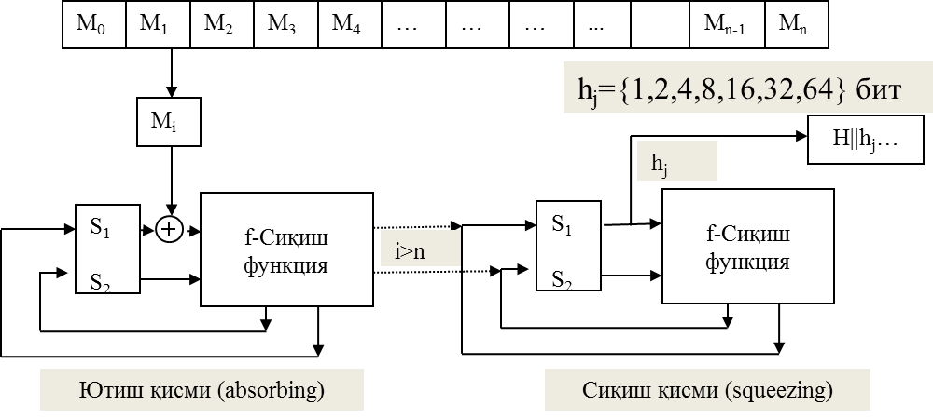
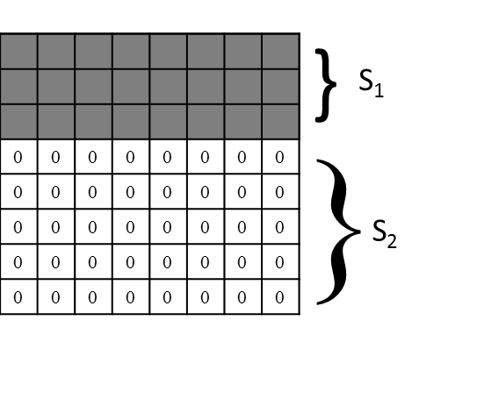
Янги хэш функция алгоритмининг босқичлари
4- босқич. Маълумотни 768 битлик блокларга ажратиб қайта ишлаш.
M_{i} блок ва S₁нинг XOR йиғиндисини S₂ билан конкетенация қилиниб сиқиш функциясига киритилади f((M_{i} ⊕S₁)||S₂).
Сиқиш функцияси бардошли бўлиши учун қуйидаги иккита акслантиришни ўз ичига олган бўлиши талаб этилади:
Диффузияга (битларнинг сочилиши) йўналтирилган чизиқли акслантириш;
Камида битта чизиқсиз акслантириш;
S=A[8x8]=2048, S₁=768, S₂=1280, A[i,j]=32, M_{i}=768 бит

Slide 24
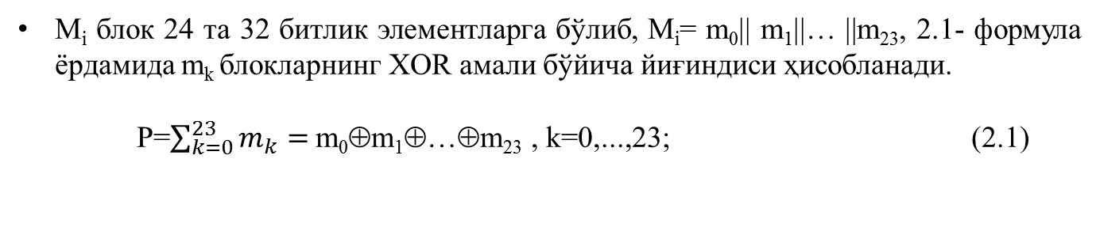
Янги хэш функция алгоритмининг босқичлари
А[8х8] массивнинг дастлабки 24 та элементига m_{k} блок қиймати ва Р нинг қиймати 11 битга сиклик сурилиб XOR амали бўйича 2.2-формула ёрдамида қўшилади.
A_{i,j}=A_{i,j}⊕m_{(8i+j)} ⊕ P<<<11; (2.2)
бу ерда i=0..2, j=0..7.
A[i,j]
A[i,j]

Slide 25
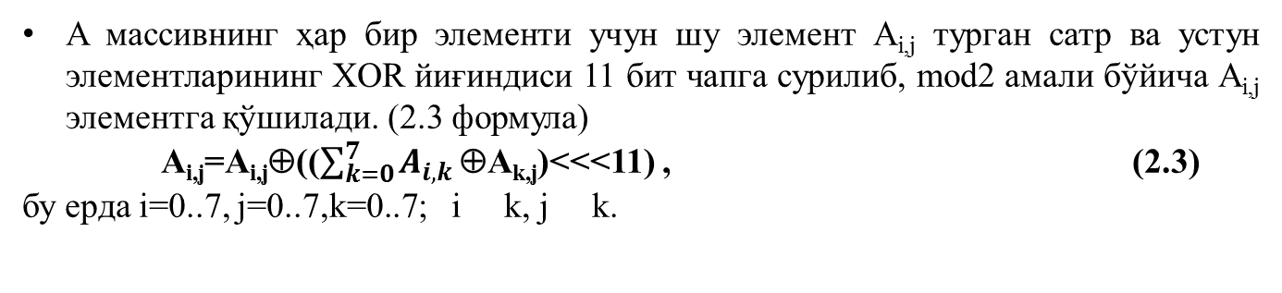



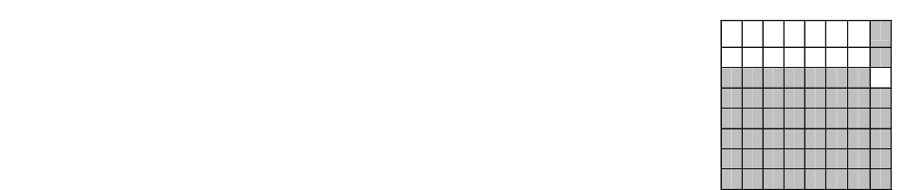
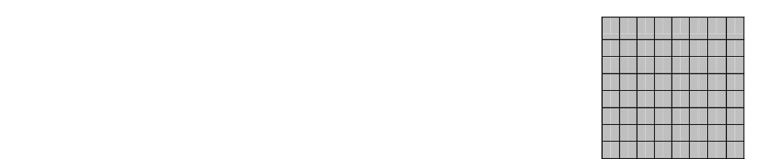
Янги хэш функция алгоритмининг босқичлари
A[i,j]
…..
Ушбу формула А массивнинг битта элементининг ўзгариши камида 50 та элементнинг ўзгаришига олиб келишини таъминлайди.

Slide 26
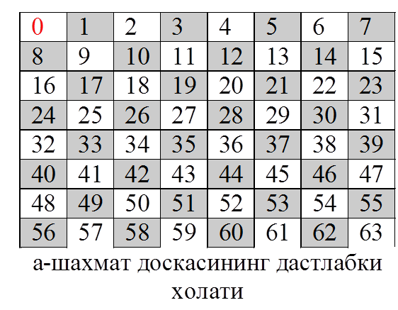
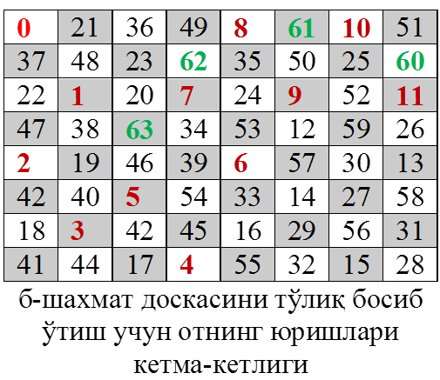
Ягона чизиқсиз акслантириш 2.4 ва 2.5-формулада келтирилган бўлиб, ушбу акслантириш буффер массивига олинган элементларни ўзаро мантиқий AND, NOT, XOR, сиклик суриш амалларидан фойдаланиб қайта А массивга қайта ёзишдан иборат.
Аралаштириш акслантиришини бажариш учун буффер массивдан фойдаланилади. Buf[0..63], buf[s]=32 бит, s=0..63. Buf массивининг индекси сифатида OY массивидан олинган элемент қаралади.
Buf[OY[8i+j]]=A_{i,j}, (2.4)
A_{i,j}=A_{i,j}⊕ ((~Buf_{(8i+j)} ⊕Buf_{((8i+j)+1)mod64}˄Buf_{((8i+j)+2)mod64})<<<11) , (2.5)
бу ерда i=0..7, j=0..7.
OY[0….63]={0,21,36,49,8,61,10,51,37,48,23,62,35,50,25,60,22,1,20,7,24,9,52,11,47,38,63,34,53,12,59,26,2,19,46,39,6,57,30,13,42,40,5,54,33,14,27,58,18,3,42,45,16,29,56,31,41,44,17,4,55,32,15,28}
Раунд константасини қўшиш 2.6-формула ёрдамида амалга оширилади.
A_{0,0} =A_{0,0}⊕L_{r} , (2.6)
бу ерда L_{r}-раунд константаси, r=1…10;

Slide 27
Хэш қийймат олиш босқичи
f Сиқиш функция
f Сиқиш функция
128 бит
H=
А массивнинг A_{0,0} элементи Н ўзгарувчига 2.7-формула ёрдамида конкетенация қилиб йиғилиб борилади.
H=H||A_{0,0}; (2.7)
А
B
C
D

Slide 28
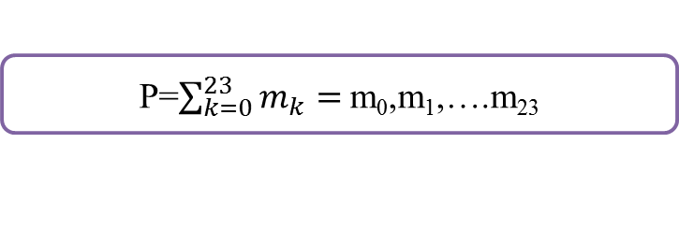
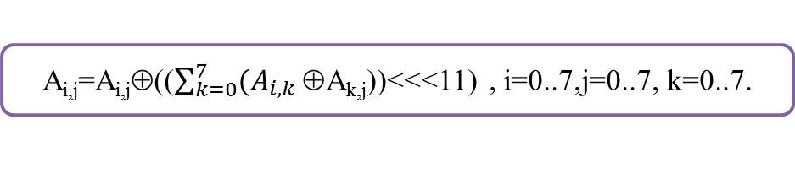
Янги хэш функция алгоритмининг блок-схемаси
M={M₀,M₁,….M_{N}}, M_{x}={m₀,m₁,….m₂₃}
R раунд
A_{i,j}=A_{i,j}⊕m_{(8i+j)} ⊕ P<<<11; i=0..2, j=0..7
Buf[OY[8i+j]]=A_{i,j}, бу ерда i=0..7, j=0..7.
A_{i,j}=A_{i,j}⊕ ((~Buf_{(8i+j)} ⊕Buf_{((8i+j)+1)mod64}˄Buf_{((8i+j)+2)mod64})<<<11), i,j=0..7
A_{0,0}=A_{0,0}⊕L_{r} ,бу ерда L_{r}-раунд константаси;
йўқ
X<N
ха
X=x+1

Slide 29
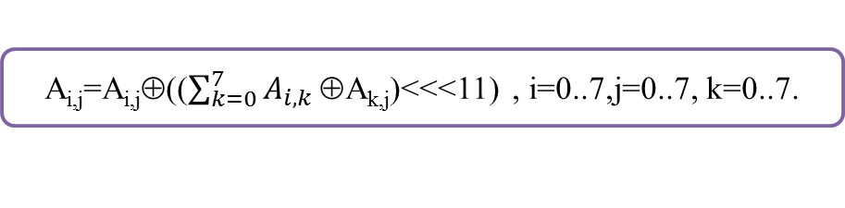
Янги хэш функция алгоритмининг блок схемаси
H= H||A_{0,0}
Buf[OY[8i+j]]=A_{i,j}, бу ерда i=0..7, j=0..7.
A_{i,j}=A_{i,j}⊕ ((~Buf_{(8i+j)} ⊕Buf_{((8i+j)+1)mod64}˄Buf_{((8i+j)+2)mod64})<<<11), i,j=0..7
йўқ
Н керакли узунликдами
ха
H=хэш қиймат

Slide 30
Хулоса
1 | Турли давлатлар криптолойихалари тахлилидан келиб чиқиб, янги хэш функция алгоритмига умумий талаблар ишлаб чиқилди.
2 | Хэш функция алгоритмларини лойиҳалаш босқичлари ишлаб чиқилди.
3 | Хэш функцияларнинг қурилиш принциплари ўрганиб чиқилди ва тахлил натижаларига кўра Губка схемаси танланилди.
4 | Губка схемаси асосида 128, 256 ва 512 бит узунликларга эга бўлган янги хэш функция алгоритми таклиф этилди.
5 | Алгоритмда ишлатилган ўрин алмаштириш акслантириши учун танлаган жадвал шахмат доскасидаги 1.2*10⁴⁷ от юриши вариантининг биттаси бўлиб, ушбу схема қуйидаги вазифаларни бажаради: Кетма-кет келувчи элементларни битта сатр ёки битта устунга жойлашмаслигини таъминлайди; Ушбу жадвал ўрнига 1.2*10⁴⁷ та вариант ичидан бошқа бир жадвални махфий параметр сифатида фойдаланиш имконияти мавжуд.
6 | Сиқиш функцияси чизиқсиз акслантиришида мантиқий AND, NOT, XOR, сиклик суриш амалларидан фойдаланилган. Ушбу амаллар таклиф этилаётган хэш алгоритми аппарат реализациясининг осон бўлишини таъминлайди.

Slide 31
3-боб. Янги калитсиз хэш-функция алгоритми ва унинг акслантиришлари криптографик хусусиятларини баҳолаш дастурий таъминотларини яратиш
1 | Янги калитсиз хэш-функция алгоритми дастурий таъминотини яратиш.
2 | Хэш функция алгоритмида фойдаланилган акслантиришлар криптографик хусусиятларини баҳолаш дастурий таъминотини яратиш.

Slide 32
?
Эътиборингиз учун раҳмат!

Slide 33
Янги хэш-функция алгоритми раунд константалари
L_{r} раунд константаси жадвали
L_{r}[0] | 0x00000001 | L_{r}[5] | 0x80000001
L_{r}[1] | 0x00008082 | L_{r}[6] | 0x80000000
L_{r}[2] | 0x0000808A | L_{r}[7] | 0x80800900
L_{r}[3] | 0x80008000 | L_{r}[8] | 0x0000008A
L_{r}[4] | 0x0000808B | L_{r}[9] | 0x80000008

Slide 34
Мавзунинг ўрганилганлик даражаси
1. 2000 йил Florent Chabaund, Antoine Joux ларнинг “Differential Collisions of SHA-0” мақоласида SHA-0 алгоритмига дифференциал криптотаҳлил усулини қўллаб коллизия топиш билан боғлиқ масалалар кўриб чиқилган.
2. 2006 йилда Марказ мутахассислари Д.Е.Акбаров, Д.М. Куръязов, М.О Жуманиязовлар томонидан Ўзбекистон Республикаси давлат стандарт шифрлаш, хэш, электрон рақамли имзо алгоритмлари таҳлили юзасидан илмий тадқиқот иши бажарилган. Миллий стандарт хэш-функция турли вариантлари бўйича коллизия топиш масаласи билан боғлиқ натижалар келтирилган.
3. 2007 йилда Krystian Matusiewicz “Analysis of Modern Dedicated Cryptographic Hash Functions” номли докторлик диссертация ишида замонавий хэш-функция алгоритмларида (MD ва SHA) коллизия топиш масалалари таҳлилини келтирилган.
4. 2007 йил Марказ магистранти С.С.Содиқов томонидан Янги калитсиз хэш алгоритмини яратиш бўйича магистрлик диссертация иши бажарилган.

Slide 35
Мавзунинг ўрганилганлик даражаси
5. 2009 йилда Марказ магистранти А.Р Аҳмадалиев томонидан “Мавжуд хэш функциялар алгоритмлари акслантиришларининг хоссаларини бул функциялар ёрдамида криптографик таҳлили (SHA, MD5 ва O’z DSt 1106: 2006)” магистрлик диссертация иши бажарилган.
6. 2010 йил Л.К.Бабенко, Э.А. Ищукова “Дифференциальный криптоанализ упрощенной функции хеширования SHA” мақоласида соддалаштирилган SHA-0 хэш-функция алгоритмига дифференциал криптотаҳлил усулини қўлланиш билан боғлиқ бўлган масалалар кўриб чиқилган.
7. Россия Федерацияси «Техник назорат ва метрология федерал» Агентлигининг 2012 йил 7- августдаги № 216 сонли буйруғи билан амалда бўлган ГОСТ Р 34.11–94 хэш стандарти ўрнига “Стрибог” лойихаси доирасида янги ГОСТ Р 34.11–2012 стандарт хэш алгоритми қабул қилинган.
8. Америка Миллий Стандартлар ва Технологиялар Институти (NIST) томонидан 2007 - 2012 йилларда FIPS PUB 180-3 янги хэш-функция алгоритми стандартини қабул қилиш бўйича танлов ўтказилган ва унда Кeccak алгоритми ғолиб деб топилган.

Slide 36
Мавзунинг ўрганилганлик даражаси
9. 2012 йилда Л.К. Бабенко, Е.А. Ищукова, А.С. Кириллов “Параллельный алгоритм анализа функции хэширования ГОСТ Р 34.11-94” номли мақоласида ГОСТ Р 34.11-94 хэш-функция алгоритмига мультиколлизия топиш масаласини кўриб чиққан.
10.2013 йилда техника фанлари доктори А.Д. Тевяшев, Ю.И. Горбенко “Оценка опасности криптоаналитических атак методом создания коллизий” мақоласида ГОСТ 28147-89 алгоритми 4 режими (имитавставка) коллизияга бардошли эмаслиги назарий исботлаб берилган
11. 2013 йилда Марказ магистранти Э.С. Саидов томонидан “SHA-0 оиласига мансуб хеш функсия алгоритмларига дифференциал криптотаҳлил усулини қўллаш” магистрлик диссертация иши бажарилиб, умумий ҳолда хэш-функция алгортимларига дифференциал криптотаҳлил ўтказиш қадамлар кетма-кетлиги ва SHA-0 оиласига мансуб хэш-функция алгоритмларига дифференциал криптотаҳлил усулини ўтказиш учун зарур бўлган дифференциал орттирмаларни топиш масалалари келтирилган.

